Slide 1
第15週進度報告
蔡佩容

Slide 2
報告 ( 一 )
找到在 SQLite 新增、刪除、查詢、修改的例子
  在想如何和專題資料庫做結合

Slide 3
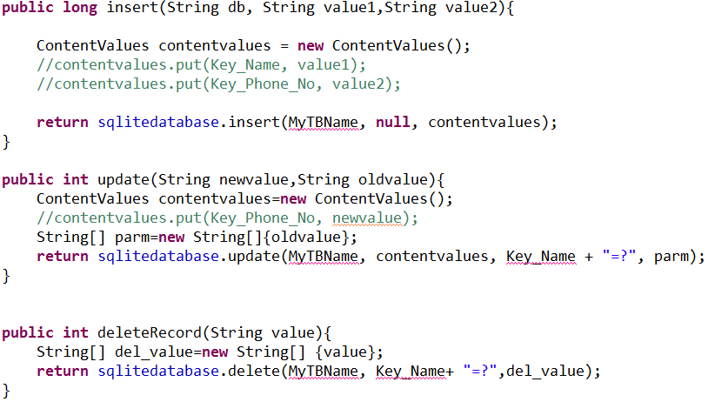
報告 ( 二 )

Slide 4
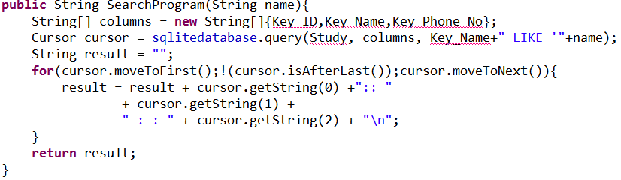
報告 ( 三 )

